Slide 1
STRUCTURI REPETITIVE

Slide 2
Bogdan are 7 steluțe și vrea să le lipească pe o coală albastră de hârtie.
Cum procedează Bogdan?
1
2
3
4
5
6
Remarcăm că Bogdan lipește câte o steluță până termină cele 7 steluțe.
7

Slide 3
Ema are un borcan cu bomboane și vrea să scoată câte o bomboană, fără să se uite în borcan atunci când alege o bomboană, până când scoate o bomboană roșie.
Remarcăm că Ema se oprește să scoată bomboane din borcan atunci când a scos o bomboană roșie.

Slide 4
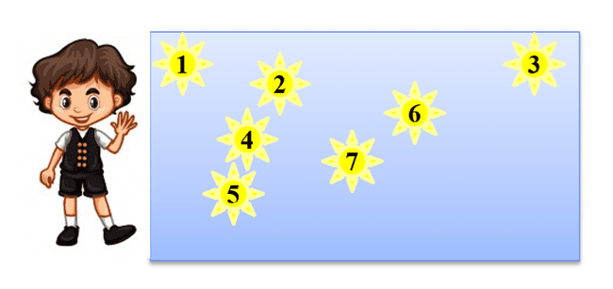
Ce au făcut Bogdan și Ema?
Au repetat anumite acțiuni:
Bogdan până când a terminat de lipit pe hârtie cele 7 steluțe (a repetat o acțiune de un număr cunoscut de ori)
Ema până când a scos din borcan o bomboană roșie (a repetat o acțiune de un număr necunoscut de ori deoarece nu știa când va alege o bomboană roșie)

Slide 5
STRUCTURI REPETITIVE
Structura repetitivă se utilizează pentru efectuarea în mod repetat a unui set de instrucțiuni. Repetarea poate fi condiționată la începutul sau la finalul structurii, dar poate fi și exact definită.
Tipuri de structuri repetitive
Structură repetitivă condiționată anterior (cu condiție inițială, cu număr necunoscut de pași)
Structura repetitivă condiționată posterior (cu condiție finală, cu număr necunoscut de pași)
Structura repetitivă cu contor (cu număr cunoscut de pași)

Slide 6
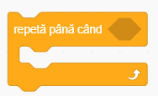
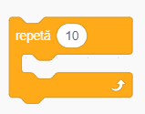
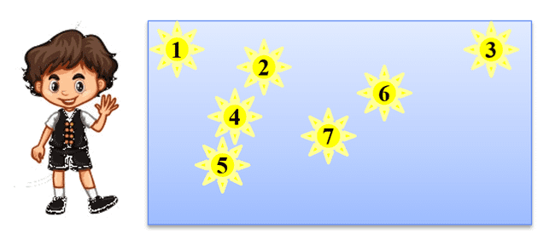
În Scratch se folosește
3
4
2
1
pentru a executa anumite operații până când condiția este adevărată
atunci când ne dorim să executăm anumite operații de un număr cunoscut de ori

Slide 7
EXEMPLU

Slide 8
Jocul Cifrelor și puterilor
Ema și Bogdan se plimbă prin oraș și vor să se joace cu cifrele unui număr și puteri. Ema îi spune lui Bogdan un număr. Bogdan trebuie să determine cifra cea mai mică și cea mai mare care apar în scrierea numărului.
După ce Bogdan determină cifrele, Ema va spune care este valoarea cifrei mai mici ridicată la puterea cifra mai mare.

Slide 9
Jocul Cifrelor și puterilor
Ema îi spune lui Bogdan numărul 24538.
Cum va determina Bogdan cifra minimă și cifra maximă?
Bogdan are nevoie de două variabile minim și maxim pe care le va inițializa cu ultima cifră a numărului spus de Ema.
Dar cum obține el ultima cifră a numărului spus de Ema?
Ultima cifră a numărului reprezintă restul împărțirii numărului la 10.
minim = maxim =
minim = 8 maxim = 8

Slide 10
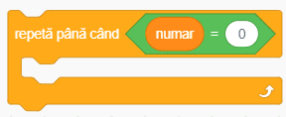
Jocul Cifrelor și puterilor
În continuare Bogdan trebuie să ia fiecare cifră a numărului și să o compare cu minim și maxim.
Dar cum elimină ultima cifră?
Pentru a obține numărul fără ultima cifră Bogdan calculează câtul împărțirii numărului la 10.
Noul număr este 2453
Bogdan trebuie să ia ultima cifră a noului număr și să o compare cu minim și maxim și va repeta aceste operații până când numărul devine 0.

Slide 11
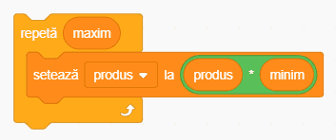
Jocul Cifrelor și puterilor
În final Bogdan obține minim = 2 și maxim = 8
Ema trebuie să calculeze valoarea lui 2 la puterea 8.
Știm că 2⁸ înseamnă 2*2*2*2*2*2*2*2, deci este un produs.
Ca să-l poată determina produsul va folosi o variabilă produs pe care o inițializează cu 1.
Înmulțește produsul cu 2 (adică valoarea lui minim) de 8 (adică valoarea lui maxim) număr de ori.

Slide 12
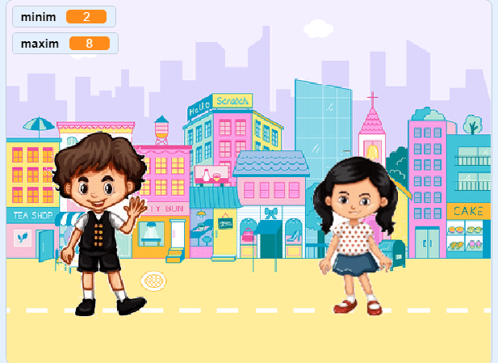
Pașii de rezolvare ai problemei sunt următorii:
Pas 1:
Creați o scenă cu două personaje, potrivită problemei date după modelul următor.

Slide 13
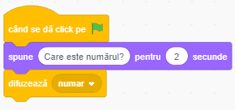
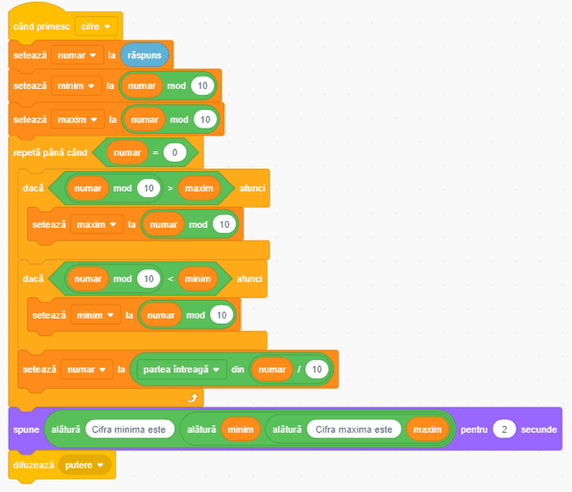
Pas 2:
Introduceți scriptul următor pentru personajul Bogdan:
Când se dă click Bogdan o întreabă pe Ema care este numărul și îi trimite mesajul număr.
După ce primește de la Ema mesajul cifre Bogdan determină cifra minimă și cifra maximă și îi trimite Emei mesajul putere.

Slide 14
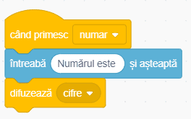
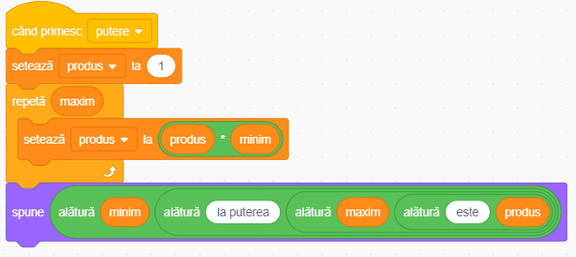
Pas 3:
Introduceți scriptul următor pentru personajul Ema:
Când primește mesajul număr de la Bogdan spune numărul și îi trimite mesajul cifre.
După ce primește de la Bogdan mesajul putere Ema calculează valoare cifra minimă la puterea cifra maximă.

Slide 15
APLICAȚIE

Slide 16
Ema îl roagă pe Bogdan să-i spună care este suma cifrelor pare și produsul cifrelor impare din numărul spus de ea.
Modificați script-ul din exemplu astfel încât să-l ajutați pe Bogdan să rezolve problema.

Slide 17
Bibliografie:
Melinda Emilia Coriteac, Diana Carmen Băican, ”Informatică și TIC. Manual pentru clasa a VI-a”, Editura Didactică și Pedagogică S.A., 2018
https://scratch.mit.edu

